Slide 1
Pomorska navigacija nekad i danas
Roko Matić 6.a

Slide 2
Navigacija
Navigacija je vještina vođenja broda, zrakoplova ili svemirske letjelice najpovoljnijim (najkraćim i najsigurnijim) putem između dviju točaka
Navigacija se dijeli na:
Pomorsku navigaciju
Navigaciju unutrašnjim plovnim vodama (riječna, kanalska, jezerska)
Zrakoplovna navigacija
Svemirska navigacija

Slide 3
Pomorska navigacija nekad i danas
Fenički pomorci plovili su pomoću jednostavnih karata i položaj se određivao prema Suncu i zvijezdama, a za oblačnog vremena prema dugim, pravilnim mrtvim valovima koji na oceanima nastaju pod utjecajem stalnih vjetrova
Ljudi su plovili na kratkim udaljenostima u blizini obale i blizu najsigurnijih zakloništa, zaštićenih od olujnih vjetrova
Isplovljavanje na otvoreno more je bilo ograničeno na područja sa predvidljivim vjetrovima i strujama
Prvi kompas na Sredozemlje donijeli su Arapi 1248.g. ali tek u 14.st magnetska igla je bila uprta i podijeljena na 12 vjetrova čime se dobila ruža vjetrova (busola)
Karte, kompasi, astrolabi i šestari su među prvim alatima koje su koristili moreplovci
Danas su ti alati gotovo sasvim zamijenjeni elektronički i tehnološki naprednijim alatima

Slide 4
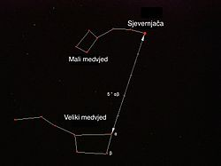
Rani navigacijski alati
Određivanje zemljopisne širine može se lako postići pomoću astronomske navigacije
U sjevernoj hemisferi, mornari su mogli odrediti zemljopisnu širinu mjerenjem visine Sjevernjače iznad horizonta. Kut u stupnjevima je bila širina broda

Slide 5
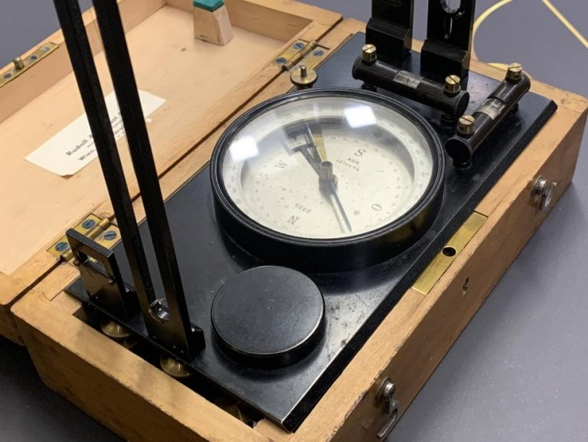
Pomorski kompas
Najraniji plovidbeni alat koji je osmislio čovjek za pomoć moreplovcima je pomorski kompas
Moreplovci u početku nisu razumjeli magnetske varijacije te su smatrali da je pomorski kompas netočan i nedosljedan, nisu znali koji je kut između geografskog sjevera i magnetskog sjevera

Slide 6
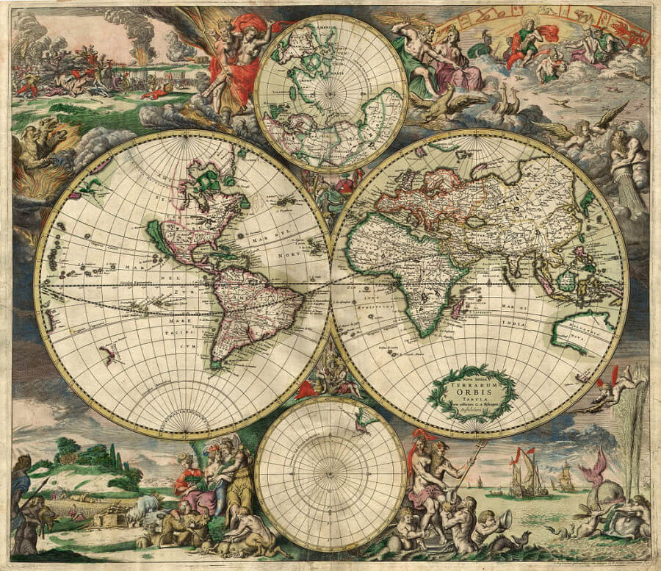
Pomorske karte
Sredinom 13. st pomorci su počeli shvaćati da su zemljovidi korisni pa su počeli voditi detaljne zapise o svojim plovidbama, tako su nastale pomorske karte
Prve karte nisu bile precizne, ali su moreplovci smatrali da su vrijedne i često su ih skrivali od drugih moreplovaca
Na njima su bile označene geografske širine i dužine, a između glavnih luka je bila kompasna ruža koja je ukazivala na pravac plovidbe

Slide 7
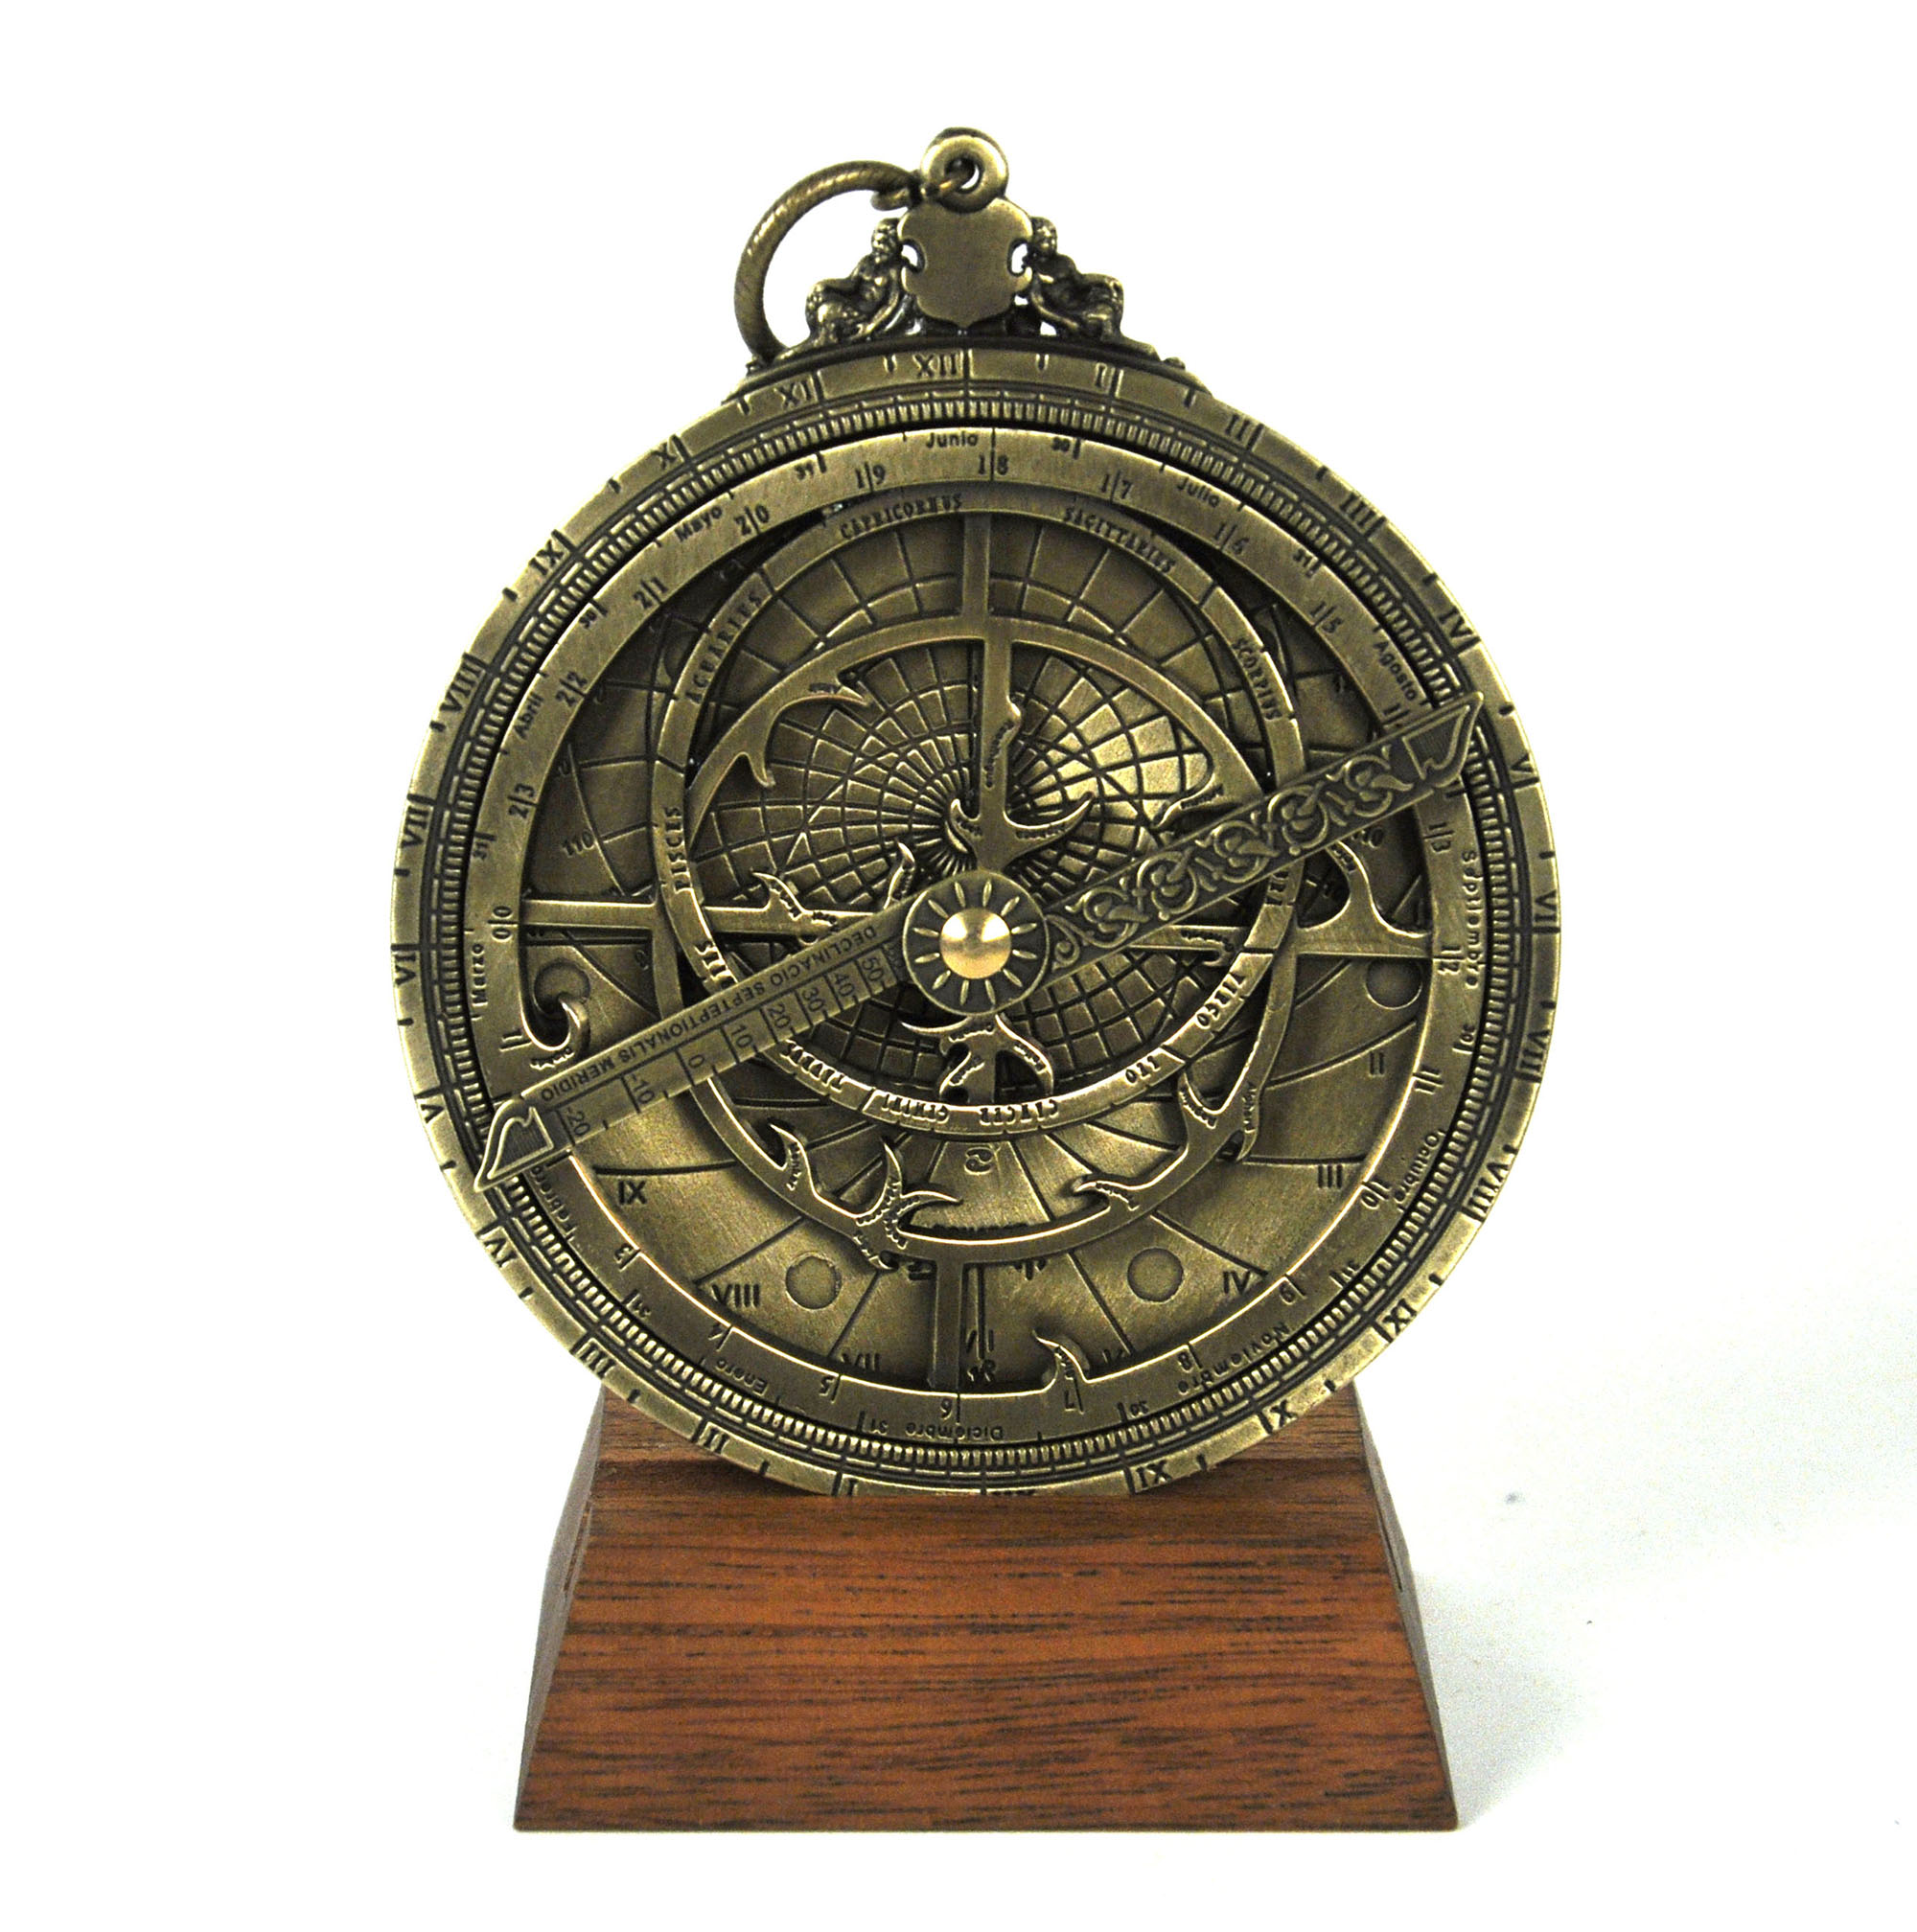
Astrolab
Datira iz antičke grčke kada su ga koristili astronomi za utvrđivanje vremena, a moreplovci ga koriste od 15. st
Koristio se za mjerenje visine Sunca i zvijezda kako bi se odredila geografska širina

Slide 8
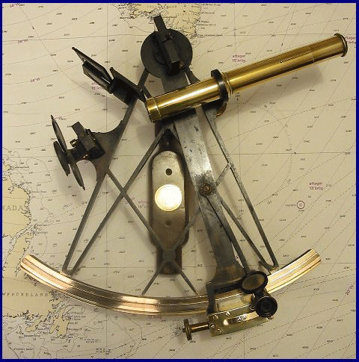
Sekstant
Oko 1730. g. nezavisno su ga izumili engleski matematičar John Hadley i američki izumitelj Thomas Gedfrey
Omogućio je moreplovcima točniji način određivanja kuta između horizonta i Sunca, Mjeseca ili zvijezda kako bi izračunali geografsku širinu

Slide 9
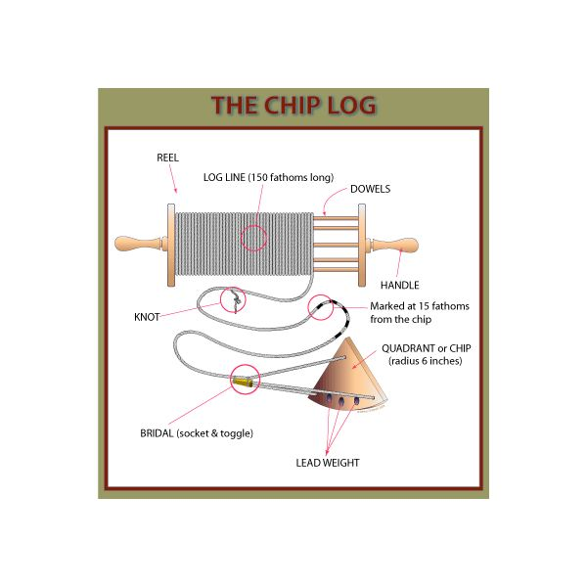
Chip Log
Izumljen tijekom 16. st i korišten kao obični brzinomjer, koji sadrži linije u redovitim razmacima i koji je ponderiran za povlačenje u vodi
Moreplovac bi brojao čvorove koji su izlazili u određenom vremenskom razdoblju i na taj način se izračunavala brzina broda

Slide 10
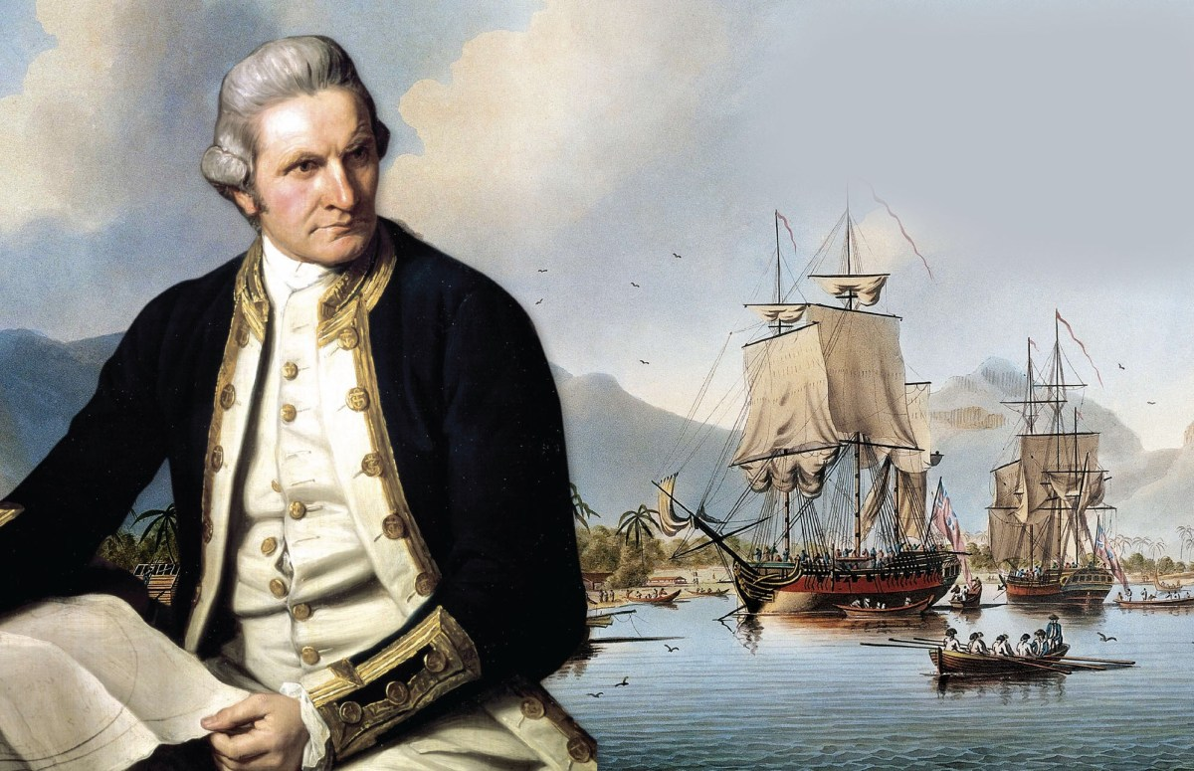
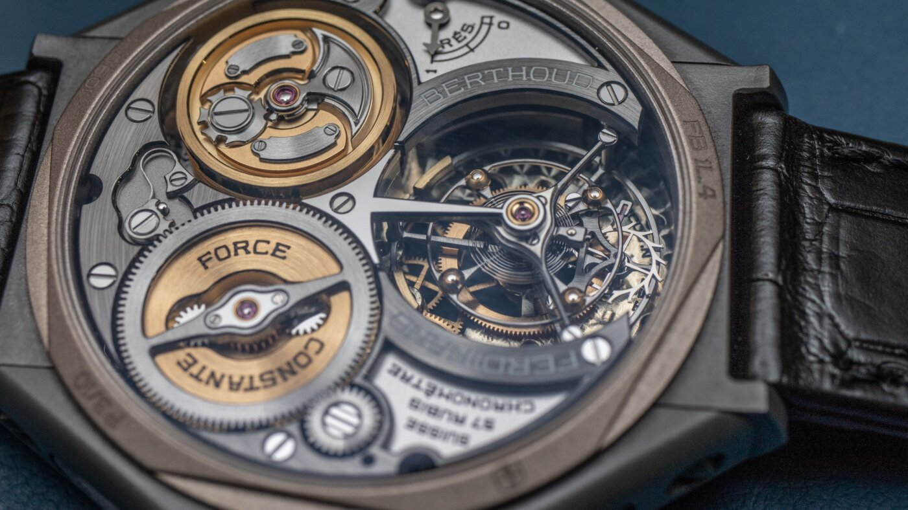
Dužina i kronometar
Kroz povijest plovidbe, zemljopisna širina se mogla relativno precizno utvrditi korištenjem astronomske navigacije, no dužina se mogla samo pretpostaviti
Zemljopisna dužina se zato utvrđuje usporedbom razlike u danu mjesta polaska i odredišnog mjesta
1764. g. britanski urar John Harrison izumio je kronometar, najvažniji napredak u pomorskoj plovidbi kroz tri tisućljeća plovidbe na otvorenom moru
Kronometar je koristio i kapetan James Cook, britanski časnik i istraživač, za oploviti svijet i dovršio je mnoge detaljne karte koje su u potpunosti promijenile prirodu plovidbe
1884. g. međunarodnim dogovorom, osnovan je Prvi meridijan (0˙zemljopisne dužine) koji prolazi kroz Greenwich, Engleska

Slide 11
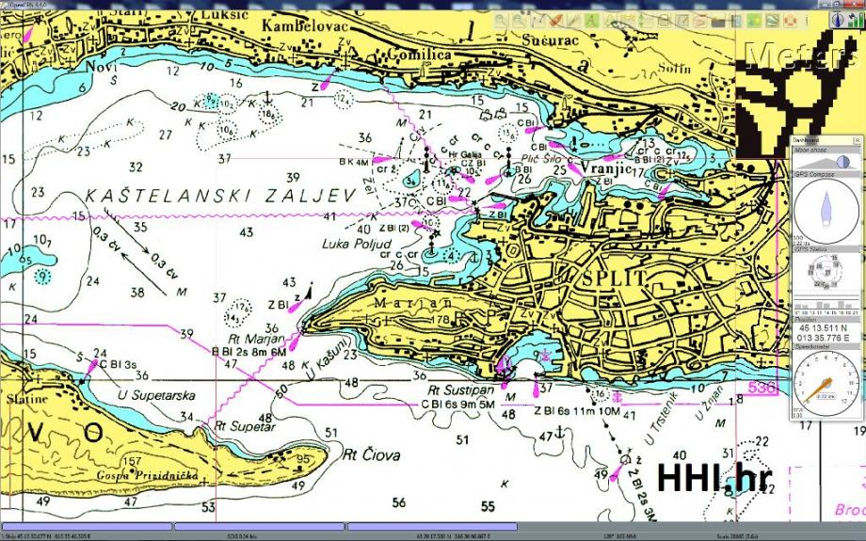
Moderna navigacija
Značajni pomaci u pomorskoj navigaciji događaju se u 20.st s radio svjetionicima, radarima, žiroskopskim kompasom i globalnim sustavom pozicioniranja (GPS)
Većina brodova zadržala je seksant za slučaj nužde

Slide 12
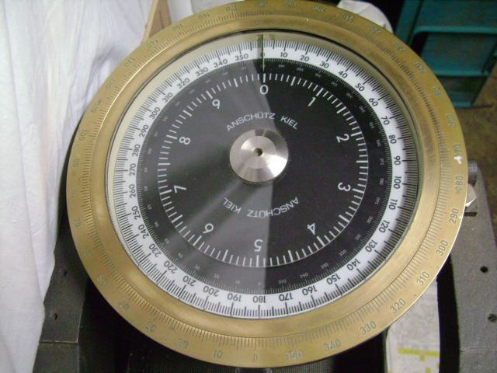
Žiroskopski kompas
Uveden je 1907. godine
Glavna prednost u odnosu na magnetski kompas je da nije pod utjecajem Zemljinog ili brodskog magnetskog polja, te uvijek pokazuje na pravi sjever

Slide 13
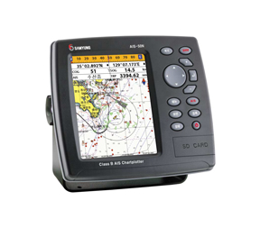
Radar
1935. godine proizveden prvi praktični radarski sustav korišten za lociranje objekata izvan vidnog polja projicirajući radiovalove prema njima
Koristan na brodovima za pronalaženje drugih brodova i kopna kada je vidljivost smanjena

Slide 14
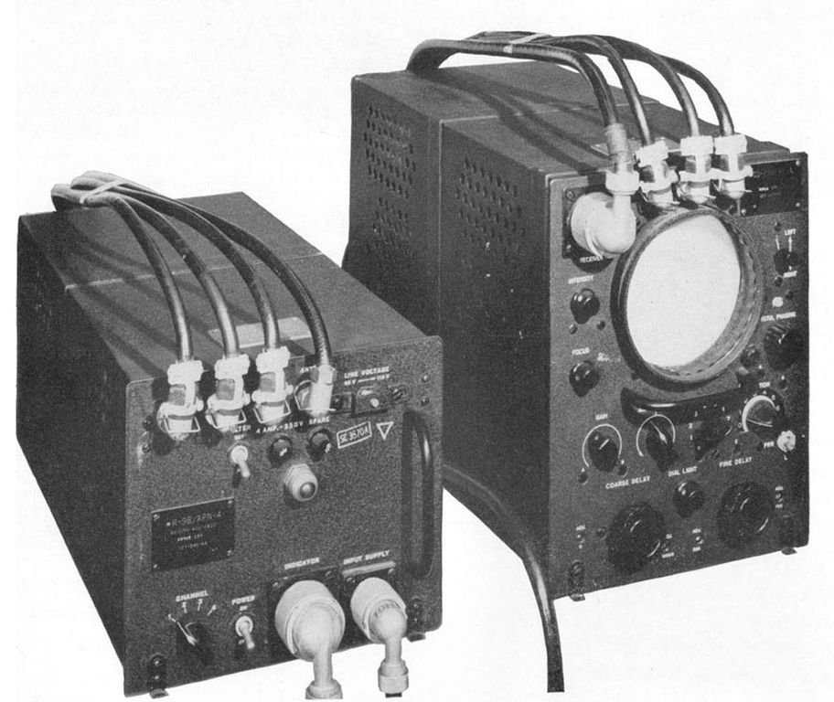
Loran
Poznat kao plovidba dugog dometa – Long Range Navigation i koristi se za pulsirajuće odašiljanje od postaje kako bi se utvrdila pozicija broda
Točnost se mjeri u stotinama metara ali je ograničena pokrivenost

Slide 15
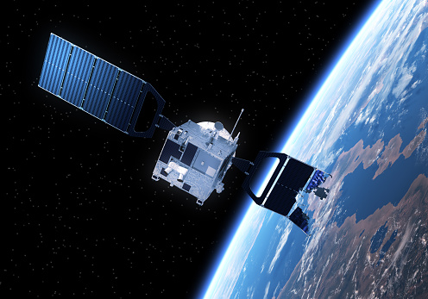
GPS
Globalni sustav pozicioniranje
Koristi princip vremenske razlike odvojenih signala ali signali dolaze od satelita
Daje moreplovcu položaj s točnošću od 9 metara ili manje

